Slide 1















Slide 2




Slide 3

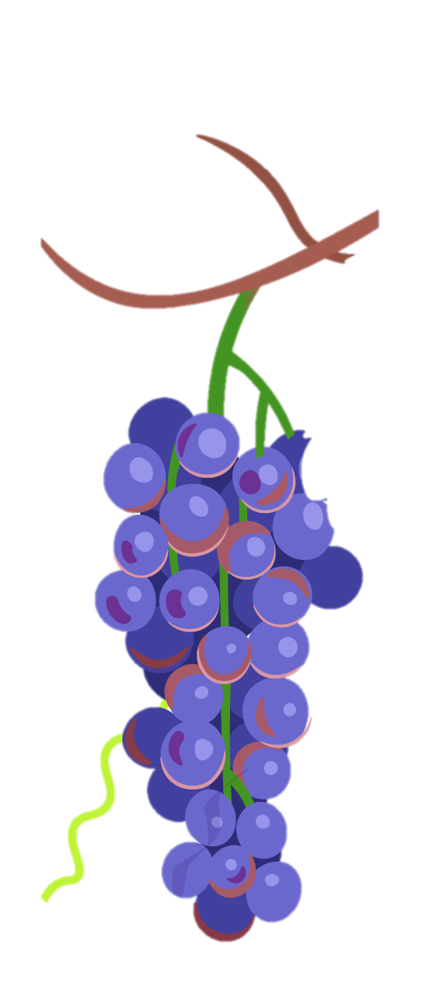






Slide 4





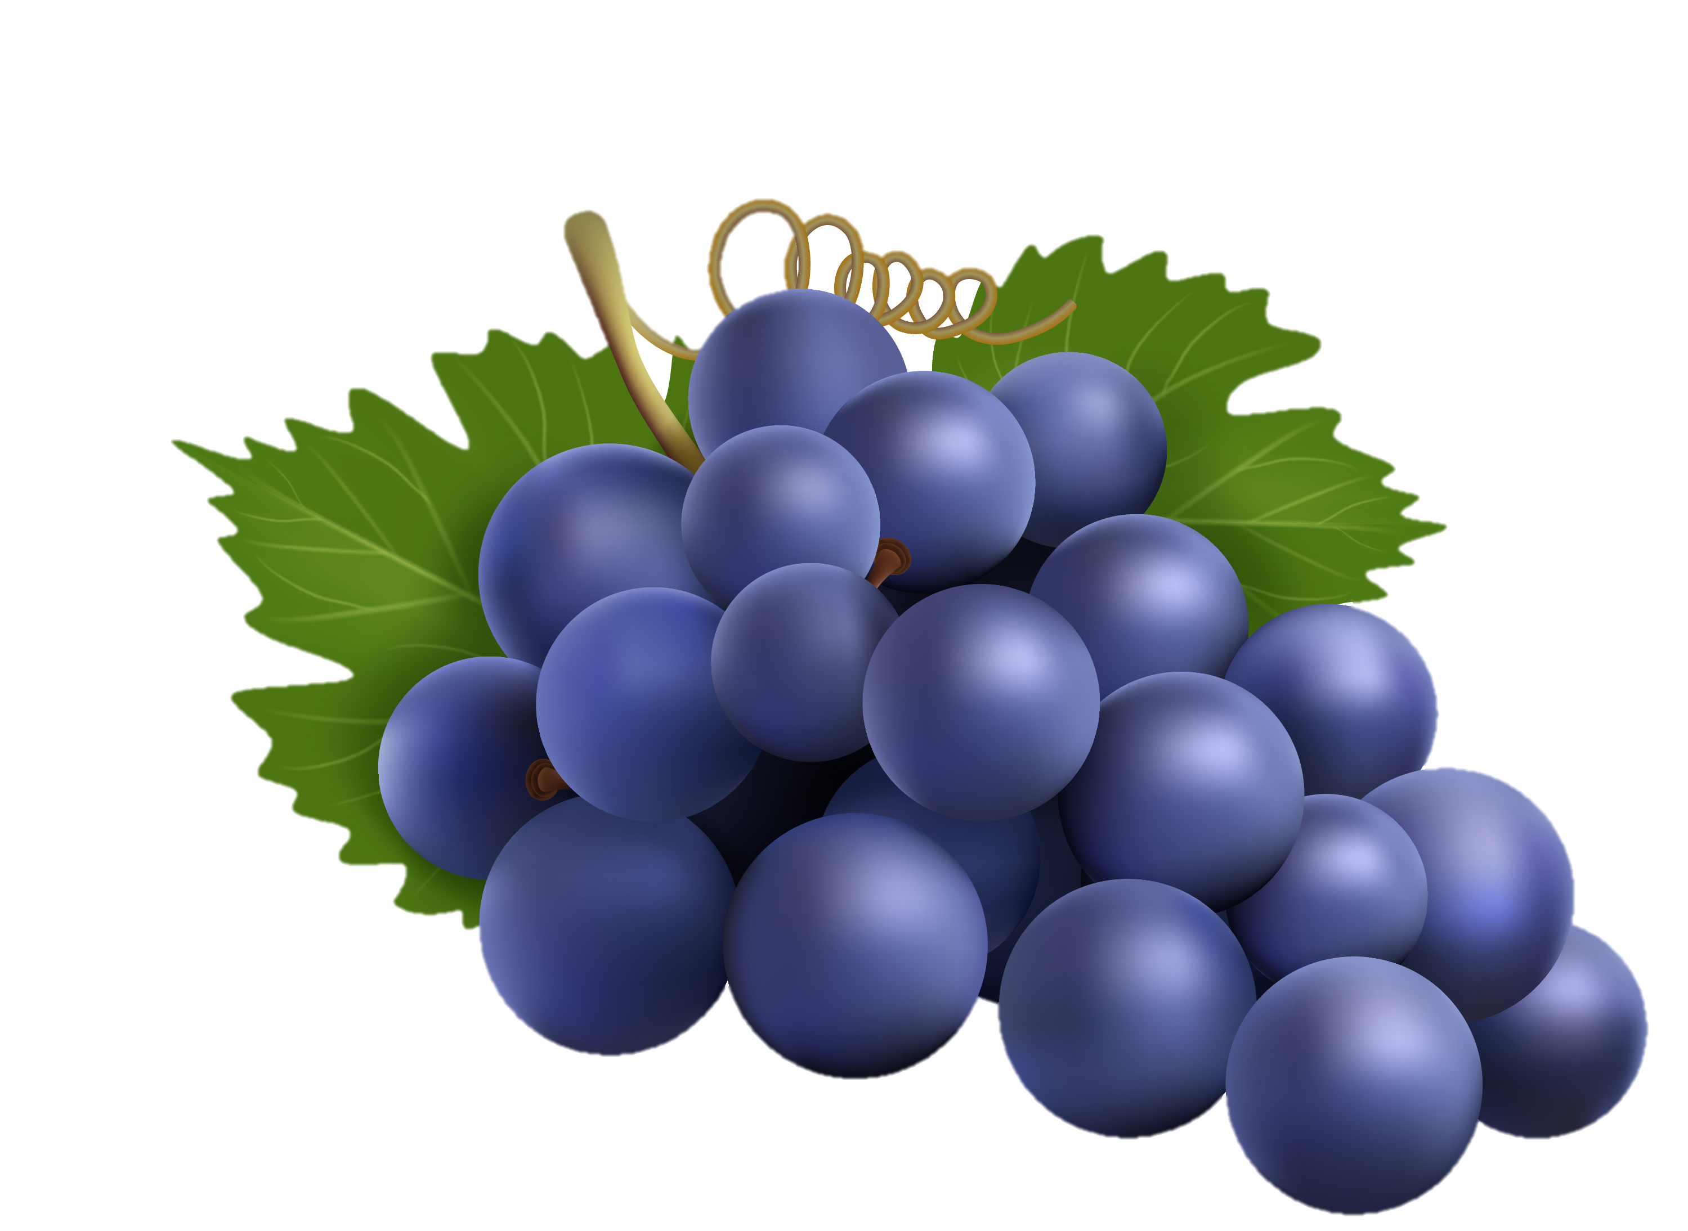

MĂNG NON – TÀI LIỆU TIỂU HỌC
Mời truy cập: MĂNG NON- TÀI LIỆU TIỂU HỌC | Facebook
SĐT ZALO : 0382348780 - 0984848929
Notes:
Kick vào số trên chùm nho để đến với câu hỏi
Kích vào người nông dân để đến với phần kết Game!

Slide 5











Phân số nào dưới đây bé hơn 1?
$$\frac{22}{33}$$
$$\frac{14}{11}$$
$$\frac{52}{47}$$
$$\frac{41}{39}$$
MĂNG NON – TÀI LIỆU TIỂU HỌC
Mời truy cập: MĂNG NON- TÀI LIỆU TIỂU HỌC | Facebook
SĐT ZALO : 0382348780 - 0984848929
Notes:
Kích vào đáp án để biết đúng hay sai. Và bấm vào số để quay lại câu màn hình chính

Slide 6





Phân số nào dưới đây bằng phân số $\frac{5}{7}$?
$$\frac{10}{12}$$
$$\frac{12}{14}$$
$\frac{15}{21}$
$$\frac{25}{28}$$
MĂNG NON – TÀI LIỆU TIỂU HỌC
Mời truy cập: MĂNG NON- TÀI LIỆU TIỂU HỌC | Facebook
SĐT ZALO : 0382348780 - 0984848929
Notes:
Kích vào đáp án để biết đúng hay sai. Và bấm vào số để quay lại câu màn hình chính

Slide 7





Phân số nào dưới đây lớn hơn phân số $\frac{3}{5}$?
$$\frac{3}{7}$$
$$\frac{15}{25}$$
$$\frac{2}{5}$$
$$\frac{12}{15}$$
MĂNG NON – TÀI LIỆU TIỂU HỌC
Mời truy cập: MĂNG NON- TÀI LIỆU TIỂU HỌC | Facebook
SĐT ZALO : 0382348780 - 0984848929
Notes:
Kích vào đáp án để biết đúng hay sai. Và bấm vào số để quay lại câu màn hình chính

Slide 8
Wow! Các bạn hái nho giỏi quá, thật đáng khen!
MĂNG NON – TÀI LIỆU TIỂU HỌC
Mời truy cập: MĂNG NON- TÀI LIỆU TIỂU HỌC | Facebook
SĐT ZALO : 0382348780 - 0984848929
Notes:
Kích vào người nông dân tắt lời dẫn.
Kick vào số để đến với câu hỏi thầy/ cô nhé!

Slide 9


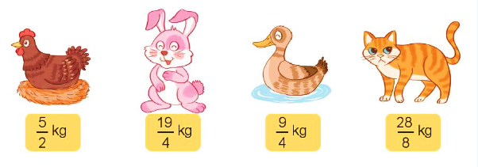


Viết tên các con vật dưới đây theo thứ tự có cân nặng từ bé đến lớn.
$\frac{5}{2}$ =$\frac{5 × 2}{2 × 2}$= $\frac{10}{4}$; $\frac{28}{8}$ = $\frac{14}{4}$
$\frac{9}{4}$ < $\frac{10}{4}$ < $\frac{14}{4}$ < $\frac{19}{4}$
Các con vật theo thứ tự cân nặng từ bé đến lớn là: vịt, gà, mèo, thỏ.

Slide 10

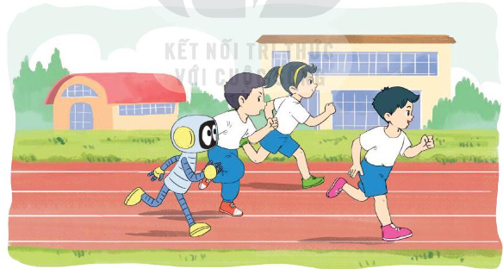

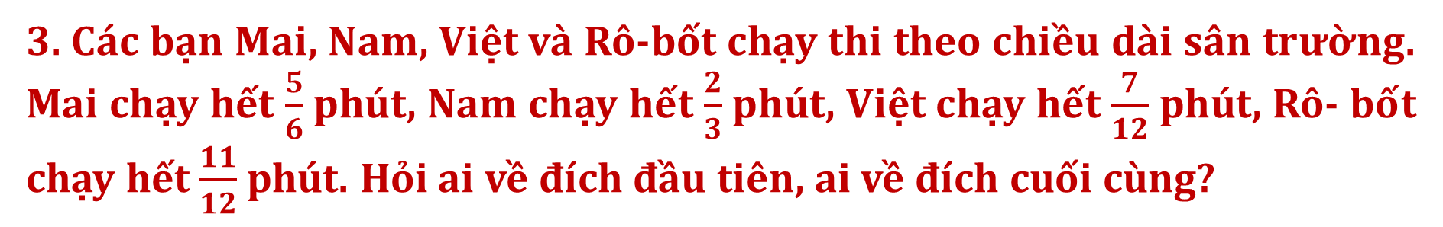

3. Các bạn Mai, Nam, Việt và Rô-bốt chạy thi theo chiều dài sân trường. Mai chạy hết $\frac{5}{6}$ phút, Nam chạy hết $\frac{2}{3}$ phút, Việt chạy hết $\frac{7}{12}$ phút, Rô- bốt chạy hết $\frac{11}{12}$ phút. Hỏi ai về đích đầu tiên, ai về đích cuối cùng?
$\frac{5}{6}$ =$\frac{5 × 2}{6 × 2}$= $\frac{10}{12}$; $\frac{2}{3}$ = $\frac{2 × 4}{3 × 4}\text{= }\frac{8}{12}$;
Vì$\frac{7}{12}$ < $\frac{8}{12}$ < $\frac{10}{12}$ < $\frac{11}{12}$
Nên $\frac{7}{12}$ < $\frac{2}{3}$ < $\frac{5}{6}$ < $\frac{11}{12}$
Vậy Việt về đích đầu tiên,
Rô-bốt về đích cuối cùng..,

Slide 11


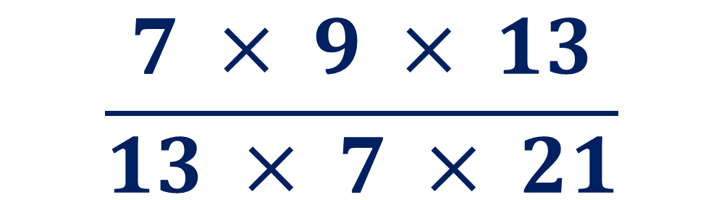
4. Tính
$$\frac{7 × 9 × 13}{13 × 7 × 21}$$
= $\frac{9}{21}$ = $\frac{3}{7}$

Slide 12

Tiếp tục
hoàn thành bài tập.

